Slide 1
Анатомо-физиологические изменения в организме матери во время беременности .

Slide 2
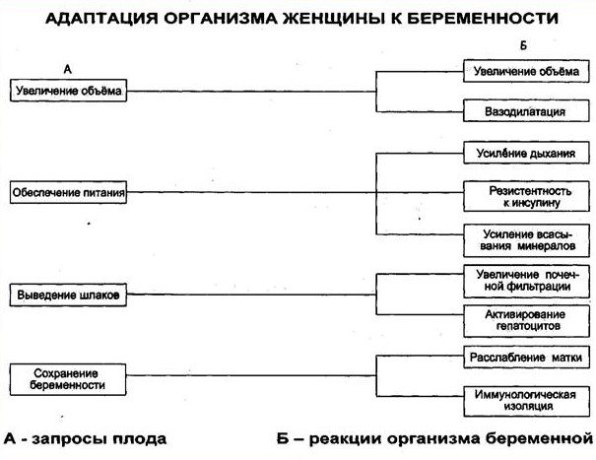
Изменения в организме женщины при беременности носят приспособительный характер и направлены на создание оптимальных условий для роста и развития плода.

Slide 3
Изменения состояния ЦНС
При беременности рецепторы матки первыми начинают реагировать на импульсы, поступающие от растущего плодного яйца. Воздействие на эти рецепторы приводит к изменению деятельности центральной и вегетативной нервной системы матери, направленных на обеспечение правильного развития будущего ребенка.
в коре головного мозга появляется очаг повышенной возбудимости — «гестационной доминанты» вокруг неё создается поле торможения нервных процессов. Это проявляется в заторможенном состоянии беременной, преобладании у нее интересов, непосредственно связанных с рождением и здоровьем будущего ребенка. В то же время другие интересы как бы отходят на второй план. Наблюдаются сонливость, плаксивость, повышенная раздражи-тельность, иногда головокружения и другие расстройства. Эти состояния обычно характерны для раннего периода беременности, а затем постепенно исчезают.
При возникновении различных стрессовых ситуаций (испуг, страх, сильные эмоциональные переживания и др.) в ЦНС беременной возможно появление других очагов возбуждений. Они могут ослабить действие гестационной доминанты, и нередко сопровождается патологическим течением беременности. Поэтому, всем беременным необходимо по возможности создать условия психического покоя как на работе, так и в домашних условиях.

Slide 4
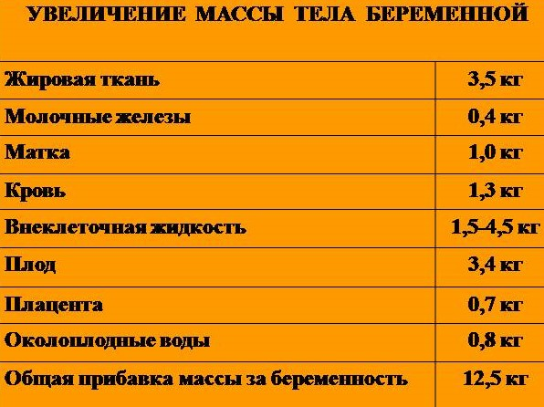
Изменение массы тела
Увеличение массы тела беременной обусловлено рядом факторов: ростом матки и плода, накоплением околоплодной жидкости, увеличением ОЦК, задержкой воды в организме, увеличением слоя жировой клетчатки.
Масса тела наиболее интенсивно увеличивается во второй половине беременности, когда еженедельная прибавка составляет 250 — 300 г. При более значительных темпах увеличения массы тела речь может идти сначала о скрытых, а затем и о явных отеках .
На протяжении всей беременности масса тела женщины в среднем увеличивается на 9 — 12 кг в зависимости от конституции.

Slide 5
Эндокринная система
На деятельность эндокринной системы матери очень большое влияние оказывают гормоны плаценты, а также плода
Увеличивается работа щитовидной железы(регулирование энергетического обмена, синтез белка, регуляция обмена минералов в крови кальция, фосфор и проч., )
В молочной железе рост клеток МЖ для будущей лактации
В надпочечниках возрастает синтез гормонов
  глюкокортикоидов (мощное атистрессовое , противошоковое действие, повышают уровень глюкозы в крови, и инсулинорезистентность , запаса жиров в ПЖК и других тканях . Иммуносупрессивное действие
  Минералокортикоидов( запас воды в тканях организма и увеличение ОЦК)
В гипофизе накапливается гормон окситоцин, который в свою очередь к концу беременности запускает механизм родов.
Желтое тело беременности – стимулирет ХГ, обеспечивающий возникновение и развитие беременности ,продуцирует прогестерон, который обеспечивает имплантацию и дальнейшее развитие беременности. С 3 — 4-ro месяца беременности желтое тело подвергается инволюции, и его функцию целиком берет на себя плацента.

Slide 6
Иммунная система
Плод всегда является генетически "полусовместимым трансплантатом" по отношению к организму матери.
На ранней стадии развития плода ХГ ,ПЛ, глюкокортикоиды, альфа-фетопротеин — белок, продуцируемый эмбриональными клетками печени, обеспечивают имуносупрессивное действие на организм матери (поэтому повышается риск ОРВИ и и проч заболеваний матери)
С появлением плаценты возникает биологический барьер между плодом и организмом матери. При нарушении работы этого барьера наступют патологичекие процессы(проблемы неынашивания, эклампсии )

Slide 7
Сердечно-сосудистая система
На ранних сроках беременности в результате повышения концентрации прогестерона уменьшается общее периферическое сопротивление сосудов, что сопровождается снижением АД.
В ответ на понижение давления активируются надпочечники, повышается задержка воды в организме , и увеличение ОЦК, что приводит к периферичекой резистентности сосудов и повышениии АД

Slide 8
ЖКТ
Под действием главного гормона прогестерона возникает замедление тонуса гладкой мускулатуры ЖКТ, проявляется замедленной эвакуацией пищи , лучшему всасыванию питательных веществ. И к усилению гастроэзофагеального рефлюкса.
Симптоматика обычно исчезает после 17-й недели беременности.
Мочевыделительная система
Работа почек на сохранение ионов Na и др минералов ,
Снижение тонуса почечных лоханок, мочеточников и мочевого пузыря. Нередко приводят к бессимптомной бактериурии.

Slide 9
Кроветворная система
При беременности наблюдают состояние гиперкоагуляции с повышением концентрации факторов свёртывания крови [I (фибриноген), VII, VIII, IX и X]. Состояние гиперкоагуляции препятствует чрезмерной кровопотере в родах, но в то же время предрасполагает к возникновению тромбоэмболии.
К концу беременности возникает физиологичекая гемодилюция(разжижение крови) проявляется сниженим количества тромбоцитов, эритроцитов, (и соответсвенно гемоглобина)

Slide 10
Опорно-двигательный аппарат
К концу беременности в связи с увеличением массы плода изменяется походка, из-за смещения центра тяжести кпереди.
Возникают тянущие боли в области поясницы. Отмечается серозное пропитывание и разрыхление связок, хрящей и синовиальных оболочек лонного и крестцово-подвздошных сочленений. В результате наблюдается некоторое расхождение лонных костей в стороны.

Slide 11
Изменения белкового, углеводного и липидного обмена. По мере развития беременности в организме женщины происходит накопление белковых веществ, необходимых для удовлетворения потребности растущего плода в аминокислотах.
Изменения минерального обмена В организме женщины наблюдается задержка солей кальция и фосфора. Оба этих элемента переходят через плаценту, и расходуются на построение костей плода. От матери к плоду переходит также железо, которое используется при синтезе фетального гемоглобина.
При беременности значительно возрастает потребность в витаминах. Витамины необходимы как для обеспечения обменных процессов в материнском организме, так и для правильного развития плода. Например интенсивность использования железа для синтеза гемоглобина зависит от достаточного поступления в организм матери витаминов: С, В1, В2, В12, РР и фолиевой кислоты. Велика также роль при беременности и других витаминов: А, D, и др. Большинство витаминов в той или иной степени переходят через плаценту, и используются плодом в процессе его роста и развития.

Slide 12
Развитие плода
Зарождение человека начинается с процесса оплодотворения.
Приоплодотворении яйцеклетки сперматозоидом образуется Зигота (клетка)с новым генетическим материалом, несущей информацию обоих родителей.
Клетка эта очень быстро делится и растет, образуя будущий эмбрион.
Имплантация эмбриона длится около 6 дней.
В течение 1 месяца происходит имплантация, образование зародыша, зачатков важнейших органов прежде всего головного мозга печени и сердца

Slide 13
2 мес
Закладка сердца
Кроветворение внутри первичных кровеносных сосудов
Образование стволовых клеток крови
Формирование половых желез
Начинает развиваться щитовидная железа
Закладка печени.
Эмбрион имеет длину 10 мм. Самая крупная часть зародыша – голова
Около 6 -7 нед Формируются внутренние части ушей и глаз, появляются зачатки век, ноздрей и пальцевых конечностей. Сформированы головной и спинной мозг.

Slide 14
3 мес
Размер эмбриона от 10 до 35 -40 мм и начинает внешне напоминать человека. Он уже называется плодом.
Сформировано сердце становится
у будущих девочек формируются яичники, у мальчиков – яички
Сформированы многие суставы
Начинают работать рефлексы(может сосать палец)
Органы и системы крохи к данному сроку уже сформировались, одни работают в полную силу, а другие – продолжают созревать. Активно развиваются бронхи, легкие, трахеи; печень; кишечный тракт; кровеносные сосуды; радужные оболочки глаз. В 11 недель на УЗИ можно увидеть вполне различимые очертания будущего малыша.
Плацена приобретает форму диска

Slide 15
4 мес
Неделя активного скачка роста будущего малыша. Мозг уже способен отдавать первые команды по рефлекторным движениям плода. Развивается обоняние, формируются голосовые связки. Начинает быстрее расти туловище, а рост головы, наоборот, замедляется. В кишечнике крохи появляются пищеварительные ворсинки. Кожа малыша еще очень тонкая, и пронизана кровеносными сосудами. Вес плода увеличивается до 20 г, а рост – до 80 мм.
сформировано зрение и необходимые нервные окончания для возможности видеть после рождения. С 15-й недели постепенно происходит окостенение скелета – долгосрочный процесс, требующий большой объем кальция

Slide 16
5 мес
Слуховое формирование будущего младенца к 17 неделе плавно завершается. Вес приближается к отметке в 100 г, а рост становится около 12 см. Система кровеносных сосудов развивается и разветвляется. В крови малыша появляются важнейшие составляющие собственного иммунитета – интерферон и иммуноглобулин. У деток женского пола внутриутробно формируется матка. Сила толчков ребенка увеличивается в данный период, они становятся частыми и ощутимыми.
Шевеления ощутимы, кроха очень активно двигается на 18 неделе. Нередко заглатывает околоплодную жидкость, что может приводить к икоте, – этот момент будущая мама может заметить по легкому вздрагиванию живота. Постепенно у плода формируется слой подкожного жира, развиваются мышцы, продолжается минерализация скелета. Вес – около 150 г, рост не превышает 14 см.
На 20 нед можно определить пол ребенка.
Слышны тоны сердца малыша через перднюю брюшную стенку.

Slide 17
6 мес
На этом сроке активно формируются вкусовые рецепторы, совершенствуется состав крови.
завершается развитие бронхов у младенца, что очень важно в целом для дыхательной системы ребенка.

Slide 18
7 мес
Масса примерно 700 г, рост – 23-25 см. Нервные связи и клетки головного мозга продолжают свое формирование. У плода можно наблюдать тренировочные дыхательные движения
По-прежнему продолжается активное укрепление костей скелета, минерализуются зачатки молочных зубов в деснах. Начинают подрастать ноготки и волосики.
К концу 7 мес вес 1300 граммов, а рост до 37 см. У ребенка интенсивно продолжает развитие мышечная ткань. В коре головного мозга образуются новые извилины.

Slide 19
8 мес
Кожа тоненькая и имеет красный цвет. Ребенок продолжает учиться дышать перед рождением. Его длина - около 41, 5 см, вес – 1, 8 кг. 34 недели
пушковых волос на теле меньше, волосы на головке удлиняются. 36 недель

Slide 20
8-9 мес
Сформированный плод , принимает правильное головное предлежание.
Сформированы и почти готовы к работе все системы и органы

Slide 21
Факторы риска беременности
Факторы риска, которые имеют место у женщины до беременности и могут повлиять на ее течение:
Возраст младше 15 лет и старше 40 лет. У будущей мамы моложе 15 лет высокая вероятность преэклампсии и эклампсии – тяжелых патологий беременности. Также у них часто рождаются недоношенные дети или младенцы с дефицитом веса. Женщины старше 40 лет имеют высокий риск рождения малыша с генетической патологией, чаще всего, синдромом Дауна. Кроме того, они нередко страдают от высокого артериального давления в период вынашивания ребенка.
Вес тела менее 40 кг. У таких будущих мам существует вероятность рождения ребенка с маленьким весом.
Ожирение. Женщины, страдающие ожирением, также входят в группу беременностей высокого риска. Кроме того, что у них чаще других бывает повышенное артериальное давление и развитие сахарного диабета, существует высокая вероятность рождения ребенка с большим весом.
Рост менее 152 см. У таких беременных часто уменьшенные размеры таза, большой риск преждевременных родов и рождения малыша с малым весом. Риск во время беременности существует у тех женщин, которые имели несколько последовательных выкидышей, преждевременные роди или рождение мертвых детей.

Slide 22
Большое количество беременностей. Специалисты отмечают, что уже 6-7-я беременности часто имеют много осложнений, среди которых предлежание плаценты, слабость родовой деятельности, послеродовое кровотечение.
Дефекты развития половых органов (недостаточность или слабость шейки матки, удвоение матки) повышают опасность выкидыша.
Заболевания женщины часто представляют опасность и для нее, и для будущего ребенка. К таким болезням относятся: заболевания почек, хроническая гипертония, сахарный диабет, болезни щитовидной железы, тяжелые патологии сердца, системная красная волчанка, серповидноклеточная анемия, нарушения свертывающей системы крови.
Заболевания членов семьи. Если в семье или среди близких родственников есть люди с умственной задержкой или другими наследственными болезнями, значительно увеличивается риск рождения малыша с такими же патологиями.

Slide 23
К возникающим уже при беременности факторам риска можно отнести следующие состояния и заболевания:
  Многоплодная беременность. Около 40% случаев многоплодной беременности заканчиваются выкидышем или преждевременными родами. Кроме того, будущие мамы, вынашивающие двух или больше деток, более других подвержены повышению артериального давления.
  Инфекционные заболевания, которые возникли во время беременности. Особо опасны в этот период краснуха, вирусный гепатит, инфекции мочеполовой системы, герпес.
  Злоупотребление алкоголем и никотином. Наверное, уже всем известно, что данные пагубные привычки способны вызывать выкидыши, преждевременные роды, внутриутробные патологии ребенка, рождения младенца недоношенным или с маленьким весом.
  Патологии беременности. Наиболее часто встречаются маловодие и многоводие, которые могут привести к преждевременному прерыванию беременности и многим ее осложнениям.

